Slide 1
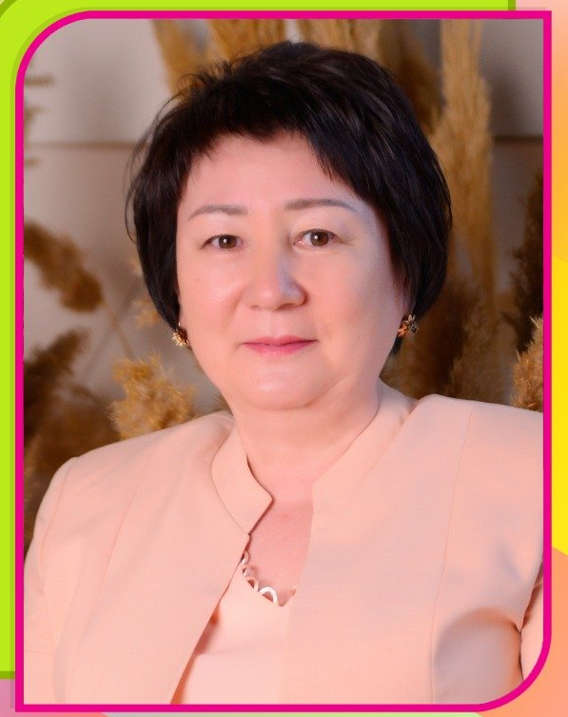
Жагапарова
Жупар Каянбековна
заместитель директора по ПО
ГКП на ПХВ
«Школа – гимназия №3»

Slide 2
ДОСТИЖЕНИЯ
Диплом 1 степени городской этап республиканского конкурса «Фестиваль педагогических идей», 2022 г.
Диплом 1 степени, городской конкурс «Лучший учитель - предметник», 2022 г.
Международная научно-практическая конференция «Формирование функциональной грамотности как фактор подготовки учащихся к жизни в современном мире», сертификат 2021 г.
Диплом 1 степени, Республиканская научно-практическая конференция «Важность воспитания конкурентоспособного поколения в системе образования», 2020 г.

